Slide 1
«Действия в условиях различного рода чрезвычайных ситуаций, в том числе в местах массового пребывания людей»

Slide 2
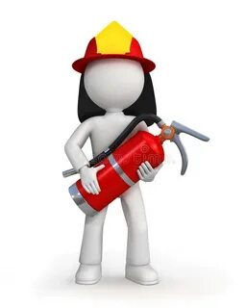
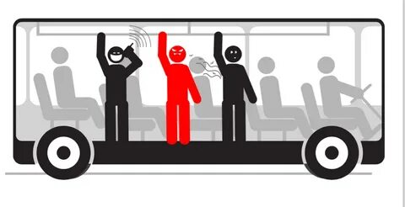
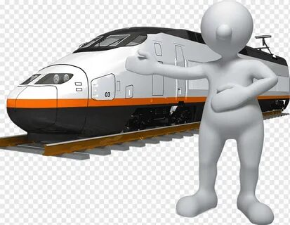
Рассматриваемые вопросы
1. Правила поведения в случае возникновения пожара.
2. Правила безопасного поведения в общественном транспорте.
3. Правила безопасного поведения на объектах железнодорожного транспорта.
4. Правила безопасного поведения при обнаружении подозрительного предмета.
5. «Безопасное селфи».
6. Правила поведения по предупреждающему сигналу «ВНИМАНИЕ ВСЕМ!».
2

Slide 3
ОПАСНОСТЬ
ОПАСНОСТЬ - негативное свойство живой и неживой материи, способное причинять ущерб самой материи: людям, природной среде, материальным ценностям, т. е. это процессы, явления, предметы, оказывающие негативное влияние на жизнь и здоровье человека и на окружающую среду.
3

Slide 4
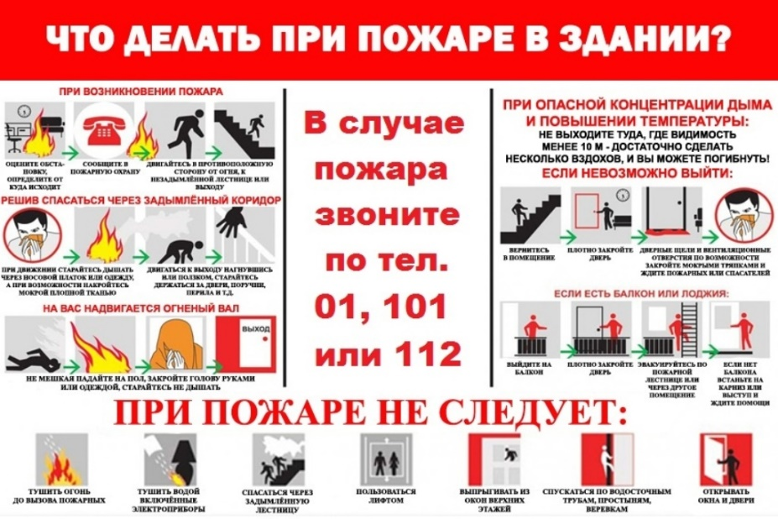
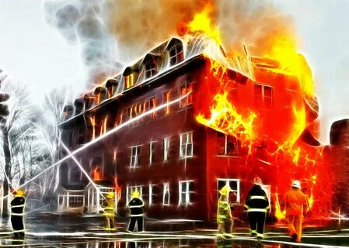
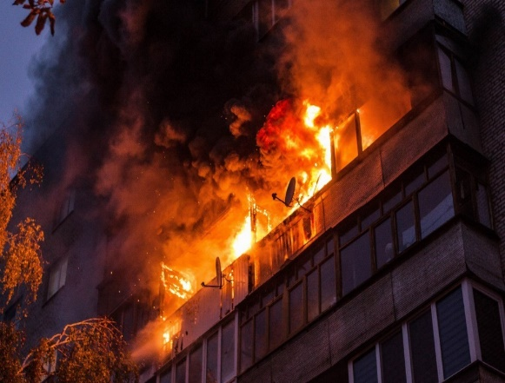
Правила поведения в случае возникновения пожара
Правила поведения:
Обнаружив пожар, необходимо немедленно вызвать пожарных. Это следует сделать из безопасного места: соседней квартиры или с мобильного телефона. Набрать номер дежурной службы МЧС «101» и сообщить следующие сведения:
• Адрес, где обнаружено загорание или пожар;
• Объект, где происходит пожар: во дворе, в квартире, в школе, на складе и т.д.;
• Что конкретно горит: телевизор, мебель, автомобиль;
4

Slide 5
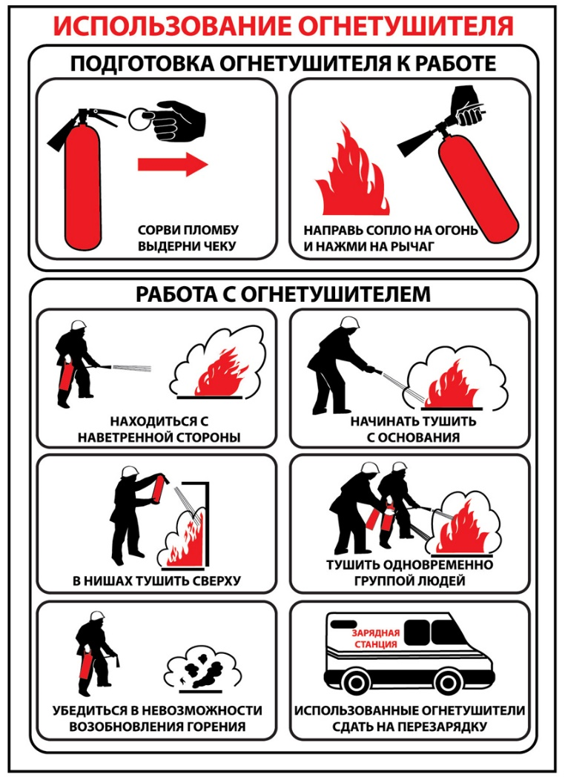
Первичные средства пожаротушения
5

Slide 6
Правила безопасного поведения в общественном транспорте
Дорожно-транспортным происшествием называется ситуация, возникшая в процессе движения механических транспортных средств и повлекшая за собой гибель или телесные повреждения людей, либо повреждения транспортных средств, грузов, дорог, дорожных и других сооружений или иного имущества.
6

Slide 7
Правила безопасного поведения на объектах железнодорожного транспорта
Железная дорога для всех, а для детей особенно - зона повышенной опасности.
Правила поведения на железнодорожном транспорте:
Запрещается:
• при приближении поезда не выходите за предупреждающую полосу на платформе до полной остановки поезда;
• посадку (высадку) в вагоны производите только после полной остановки поезда, со стороны перрона или посадочной платформы;
• не оставляйте без внимания случаи нарушения правил поведения несовершеннолетних детей на территории железнодорожного транспорта;
• переходите железнодорожные пути только в установленных местах, убедившись в отсутствии движущегося поезда, локомотива или вагонов;
• не подлезайте под вагонами.
ходить по железнодорожным путям;
переходить и перебегать через железнодорожные пути перед близко идущим поездом, если расстояние до него менее 400 метров;
на станциях и перегонах подлезать под вагоны и перелезать через автосцепки для прохода через путь;
проходить вдоль железнодорожного пути ближе 5 метров от крайнего рельса;
подлезать под закрытый шлагбаум на железнодорожном переезде, а также выходить на переезд, когда шлагбаум начинает закрываться;
заходить за линию безопасности у края пассажирской платформы.
7

Slide 8
Правила безопасного поведения при обнаружении подозрительного предмета
Помните: внешний вид предмета может скрывать его настоящее назначение. В качестве камуфляжа для взрывных устройств используются самые обычные бытовые предметы: сумки, пакеты, коробки, игрушки и т.п.
Главное управление МЧС России по Томской области напоминает единый телефон вызова экстренных служб - «112». Звонки на этот номер осуществляются с телефонов любых операторов сотовой связи, а также с домашних телефонов.
8

Slide 9
«Безопасное селфи»
Чтобы уберечь себя от опасности, надо знать правила по созданию безопасного «селфи»:
- при создании фотоснимка на воде следует помнить о равновесии. Утратив бдительность, легко потерять координацию движений и упасть в воду;
- особенной популярностью в последнее время пользуются «селфи», сделанные на высоте. Головокружительные пейзажи – это не только красиво, но и опасно;
- убедитесь, что вы находитесь на безопасном расстоянии от:
движущегося транспорта; хищников; проводов под напряжением;
- не держите в руках объекты, представляющие опасность:
острые предметы и оружие; работающие электроприборы и строительные инструменты; источники открытого огня;
- убедитесь, что ваше положение в пространстве устойчиво:
находитесь на твердой поверхности; сохраняйте равновесие, защищены от возможности упасть; опираетесь на объекты и конструкции, которые надежно закреплены.
9

Slide 10
Правила поведения по предупреждающему сигналу «ВНИМАНИЕ ВСЕМ!»
Сигнал «ВНИМАНИЕ ВСЕМ!» – это единый сигнал оповещения населения о любых опасностях и чрезвычайных ситуациях, который сопровождается включением сирен, прерывистыми гудками с последующей речевой информацией о сложившейся ситуации и порядке действий.
По окончании звукового сигнала «ВНИМАНИЕ ВСЕМ» по каналам телевидения и по радио будет передаваться речевая информация о сложившейся обстановке и порядке действия населения.
10

Slide 11
Благодарю за внимание!

